Slide 1

Rozporządzenie Parlamentu Europejskiego i Rady (UE) 2019/6 z dnia 11 grudnia 2018 r. w sprawie weterynaryjnych produktów leczniczych i uchylające dyrektywę 2001/82/WE jako narządzie do realizacji zadania polegającego na rozważnym stosowaniu przeciwdrobnoustrojowych weterynaryjnych produktów leczniczych w produkcji zwierzęcej
Ministerstwo Rolnictwa I Rozwoju Wsi
Departament Bezpieczeństwa Żywności I Weterynarii
Dorota Żaboklicka-Bodzioch
Kołobrzeg, 10-12.06.2022 r.

Slide 2
Cel zmian wprowadzonych przez
Rozporządzenie PE i R 2019/6
zwiększenie dostępności weterynaryjnych produktów leczniczych
zmniejszenie obciążeń administracyjnych
stymulowanie konkurencyjności i innowacji
poprawa funkcjonowania rynku wewnętrznego
przeciwdziałanie ryzyku dla zdrowia publicznego wynikającego z oporności na środki przeciwdrobnoustrojowe

Slide 3
Stosowanie produktów leczniczych
stosowanie zgodnie z warunkami dopuszczenia do obrotu
(odstępstwa: m.in. art. 116 a także art. 110 ust. 2 i 3 rozporządzenia PE i R (UE) 2019/6)
w należycie uzasadnionych przypadkach PCZ będzie mogło zadecydować, że dany weterynaryjny produkt leczniczy będzie mógł być podawany wyłącznie przez lekarza weterynarii

Slide 4
Stosowanie przeciwdrobnoustrojowych produktów leczniczych
nie mogą być stosowane rutynowo
nie mogą być wykorzystane w celu zrekompensowania m.in. niedostatecznej higieny, niewłaściwej hodowli czy też braku opieki
nie mogą być stosowane jako promotory wzrostu czy też w celu zwiększenia wydajności
ich stosowanie profilaktycznie jest tylko możliwe w wyjątkowych przypadkach, u ograniczonej liczby zwierząt i zależy od typu środka przeciwdrobnoustrojowego
przeciwdrobnoustrojowe produkty lecznicze lub grupy przeciwdrobnoustrojowych produktów leczniczych zarezerwowane dla ludzi, zgodnie z art. 37 ust.5 rozporządzenia PE i R 2019/6, nie będą mogły być stosowane w ramach tzw. „kaskady”

Slide 5
Rozważne i odpowiedzialne stosowanie przeciwdrobnoustrojowych produktów leczniczych
wskazanie środków przeciwdrobnoustrojowych, które będą zarezerwowane do leczenia niektórych zakażeń u ludzi
gromadzenie danych dotyczących przeciwdrobnoustrojowych produktów leczniczych stosowanych u zwierząt
recepta weterynaryjna _ uzasadnienie wydania recepty

Slide 6
Środki przeciwdrobnoustrojowe zarezerwowane do leczenia niektórych zakażeń u ludzi
akt delegowany wydany na podstawie art. 37 ust. 4 rozporządzenia PE i R (UE) 2019/6
akt wykonawczy wydany na podstawie art. 37 ust. 5 rozporządzenia PE i R (UE) 2019/6

Slide 7
Środki przeciwdrobnoustrojowe zarezerwowane do leczenia niektórych zakażeń u ludzi
07.2020 r.
Pierwszy projekt
Rozporządzenie delegowane Komisji (UE)
dot. ustanowienia kryteriów określania środków przeciwdrobnoustrojowych, które mają być zarezerwowane do leczenia niektórych zakażeń u ludzi
09.2021 r.
Rezolucja
w sprawie odrzucenia rozporządzenia delegowanego Komisji (UE) z dnia 26 maja 2020 r.
dot. ustanowienia kryteriów określania środków przeciwdrobnoustrojowych, które mają być zarezerwowane do leczenia niektórych zakażeń u ludzi
10.2021 r.
Rozporządzenie delegowane Komisji (UE)
2021/1760 z dnia 26 maja 2020 r.
dot. ustanowienia kryteriów określania środków przeciwdrobnoustrojowych, które mają być zarezerwowane do leczenia niektórych zakażeń u ludzi

Slide 8
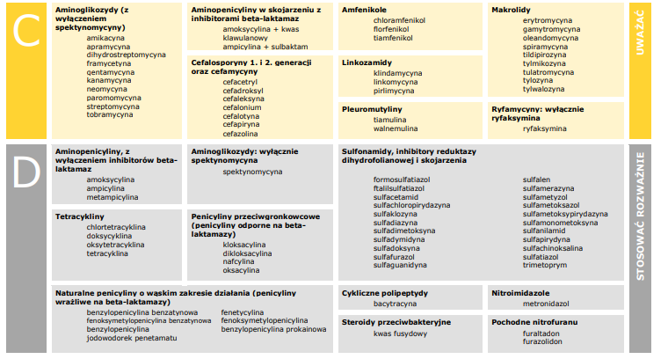
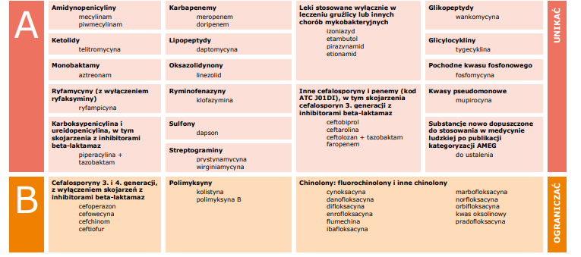
Środki przeciwdrobnoustrojowe zarezerwowane do leczenia niektórych zakażeń u ludzi
Kategoryzacja klas antybiotyków stosowanych w medycynie weterynaryjnej
(z przykładowymi substancjami dopuszczonymi do stosowania w UE u ludzi lub zwierząt)

Slide 9
Środki przeciwdrobnoustrojowe zarezerwowane do leczenia niektórych zakażeń u ludzi
inne możliwości oprócz obowiązujących:
Komisja może w drodze aktu wykonawczego ustalić listę przeciwdrobnoustrojowych p.l. które:
a) nie mogą być zastosowane zgodnie z art. 112, 113 i 114 (tzw. „kaskadą”) lub
b)mogą tylko być zastosowane zgodnie z art. 112, 113 i 114 (tzw. „kaskadą”) po spełnieniu pewnych warunków
PCZ może dalej zaostrzać lub zakazywać stosowania pewnych środków przeciwdrobnoustrojowych na swoim terenie jeśli podawanie jakiegoś produktu stoi w sprzeczności z polityką krajową dot. rozważnego stosowania przeciwdrobnoustrojowych

Slide 10
Gromadzenie danych dotyczących przeciwdrobnoustrojowych produktów leczniczych stosowanych u zwierząt
a))gromadzenia odpowiednich i porównywalnych danych dotyczących ilości i stosowania ww. produktów leczniczych
b) przesyłania ww. danych do agencji (tu: analiza i publikacja w formie sprawozdania rocznego)

Slide 11
Gromadzenie danych dotyczących przeciwdrobnoustrojowych produktów leczniczych stosowanych u zwierząt
Przed 28.01.2022 r.
Po 28.01.2022 r.
Zbieranie danych z poziomu hurtowni farmaceutycznych produktów leczniczych weterynaryjnych
Zbieranie danych dotyczących wielkości sprzedaży produktów leczniczych weterynaryjnych (projekt ESVAC: przeciwdrobnoustrojowe produkty lecznicze weterynaryjne)
Zbieranie danych z poziomu gospodarstw
Zbieranie danych dotyczących wielkości sprzedaży i stosowania przeciwdrobnoustrojowych produktów leczniczych stosowanych u zwierząt

Slide 12
Gromadzenie danych dotyczących przeciwdrobnoustrojowych produktów leczniczych stosowanych u zwierząt
Przed 28.01.2022 r.
Po 28.01.2022 r.
Zbieranie danych ogólnych bez podziału na gatunki zwierząt PW „Ochrona zdrowia zwierząt i zdrowia publicznego”: dane ze stosowania)
Zbieranie danych ogólnych z podziałem na gatunki zwierząt i rodzaje przeciwdrobnoustrojowych produktów leczniczych stosowanych u zwierząt
Zbieranie uwzględnia stopniowe podejście do tematu.

Slide 13
Gromadzenie danych dotyczących przeciwdrobnoustrojowych produktów leczniczych stosowanych u zwierząt
Rozporządzenie delegowane Komisji (UE) 2021/578
(dot. wymogów dotyczących gromadzenia danych na temat wielkości sprzedaży przeciwdrobnoustrojowych produktów leczniczych i ich stosowania)
30.06.2024 r. (za 2023 r.)
30.06.2027 r. (za 2026 r.)
30.06.2030 r. (za 2029 r.)
bydło
świnie
kurczęta
indyki
+
inne zw. z których
lub od których pozyskiwana jest żywność
+
psy,
koty
zw. futerkowe

Slide 14
Gromadzenie danych dotyczących przeciwdrobnoustrojowych produktów leczniczych stosowanych u zwierząt
Elektroniczna książka leczenia zwierząt (eKLZ)
komputeryzacja zbierania danych przez Inspekcję Weterynaryjną
informacje zawarte w eKLZ będą automatycznie włączane do tzw. łańcucha żywnościowego co spowoduje widoczność tych danych od chwili zastosowania produktu leczniczego, aż do momentu uboju zwierzęcia
Projekt ustawy zmieniającej ustawę o Inspekcji Weterynaryjnej oraz niektóre inne ustawy

Slide 15
Recepta weterynaryjna
Przed 28.01.2022 r.
wystawiana przez lekarza weterynarii w przypadku wypisywania produktu leczniczego lub leku recepturowego przeznaczonego dla ludzi do zastosowania u zwierząt

Slide 16
Recepta weterynaryjna
PO 28.01.2022 r.
Kiedy
tylko po przeprowadzeniu badania klinicznego lub ocenie zdrowia stada zwierząt lub pojedynczego zwierzęcia przez lekarza weterynarii
Kto
Lekarz weterynarii – Rp ważna w całej UE

Slide 17
Recepta weterynaryjna
Ważność
5 dni - w przypadku przeciwdrobnoustrojowych produktów leczniczych
Inne
Ilość przepisywanego produktu leczniczego powinna być ograniczona do ilości stosowanej podczas leczenia lub terapii
Rp ma dookreślone minimalne wymogi co do treści
Weterynaryjne produkty lecznicze sklasyfikowane na Rp mogą być podane przez lekarza weterynarii prowadzącego leczenie bez konieczności wypisywania Rp, ale konieczne jest zapisanie tej informacji w dokumentacji lekarsko-weterynaryjnej

Slide 18
Weterynaryjne produkty lecznicze wydawane na receptę (RP)
ZAWSZE NA RP
weterynaryjne produkty lecznicze zawierające środki odurzające lub substancje psychotropowe lub substancje często stosowane w ich produkcji
przeciwdrobnoustrojowe weterynaryjne produkty lecznicze
weterynaryjne produkty lecznicze stosowane do eutanazji zwierząt;
weterynaryjne produkty lecznicze zawierające substancje o działaniu hormonalnym, tyreostatycznym i beta-agonistycznym

Slide 19
Weterynaryjne produkty lecznicze wydawane na receptę (RP)
NA RP
(możliwe odstępstwa po spełnieniu odpowiednich warunków łącznie)
weterynaryjne produkty lecznicze przeznaczone dla zwierząt od których lub z których pozyskiwana jest żywność;
weterynaryjne produkty lecznicze przeznaczone do leczenia procesów patologicznych wymagających postawienia wstępnej diagnozy lub których użycie może mieć skutki, które utrudnią lub zakłócą późniejszą diagnostykę;
weterynaryjne produkty lecznicze zawierające substancje aktywną, która jest dozwolona do stosowania w Unii mniej niż 5 lat;
Immunologiczne weterynaryjne produkty lecznicze ;

Slide 20
Reklama produktów leczniczych weterynaryjnych
cel reklamy (promowanie sprzedaży, przepisywania, dystrybucji i stosowania produktów leczniczych weterynaryjnych)
warunki dla reklamy (tylko produkty lecznicze weterynaryjne zarejestrowane na terenie danego Państwa Członkowskiego, spójna z ChPLW, nie wprowadza w błąd, zachęca do odpowiedzialnego stosowania produktu)
dystrybucja w celach promocyjnych (tylko małe ilości, odpowiednio oznakowane, zakaz w przypadku przeciwdrobnoustrojowych produktów leczniczych weterynaryjnych)

Slide 21
Reklama produktów leczniczych weterynaryjnych przepisywanych na receptę
Kierowana:
- tylko do lekarzy weterynarii, ew. do osób, które zgodnie z prawem krajowym są upoważnione do dostarczania tych produktów
- do hodowców _ po spełnieniu odpowiednich warunków (dot. tylko produktów immunologicznych z wyłączeniem autoszczepionek, informacja o konieczności konsultacji z lekarzem weterynarii)

Slide 22
Dziękuję za uwagę

